Slide 1
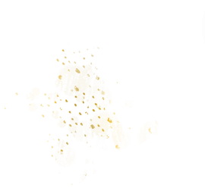
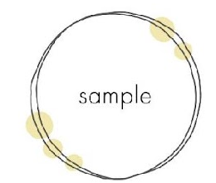
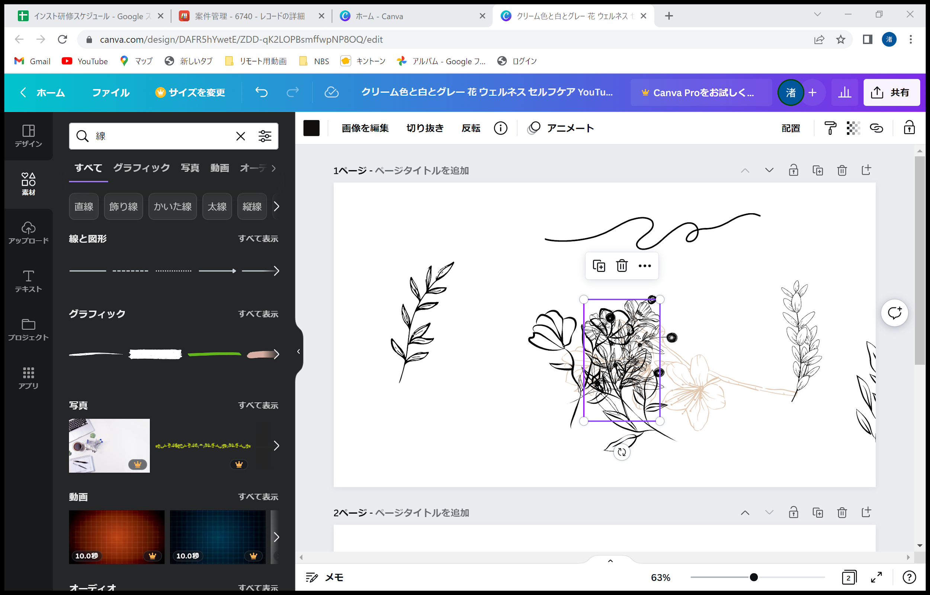
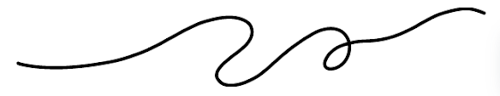
スタッフ
厳選‼
一押し商品
ご紹介BOOK

Slide 2
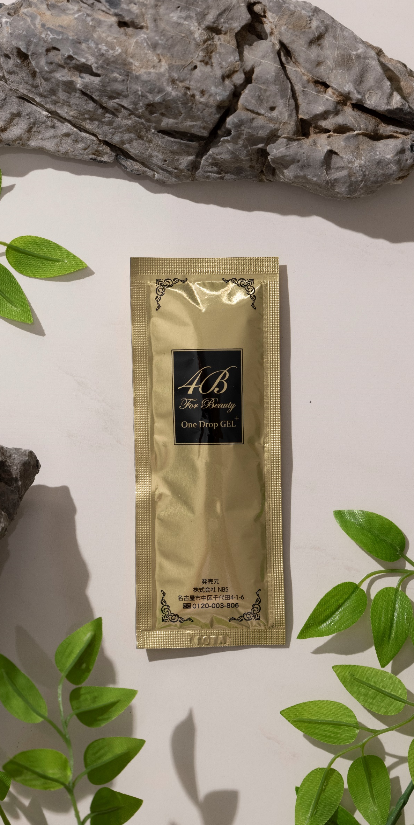
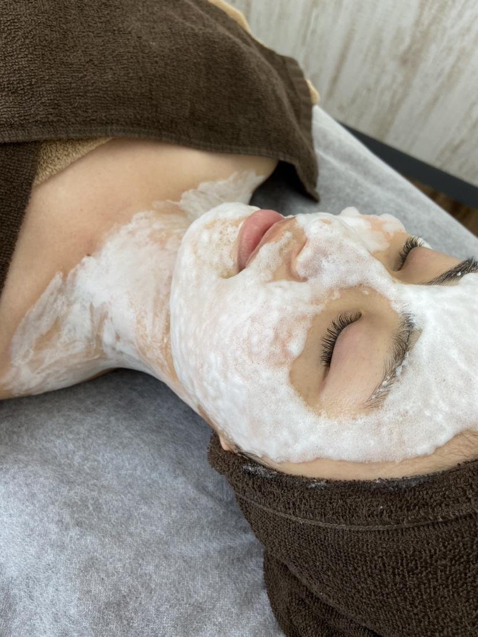
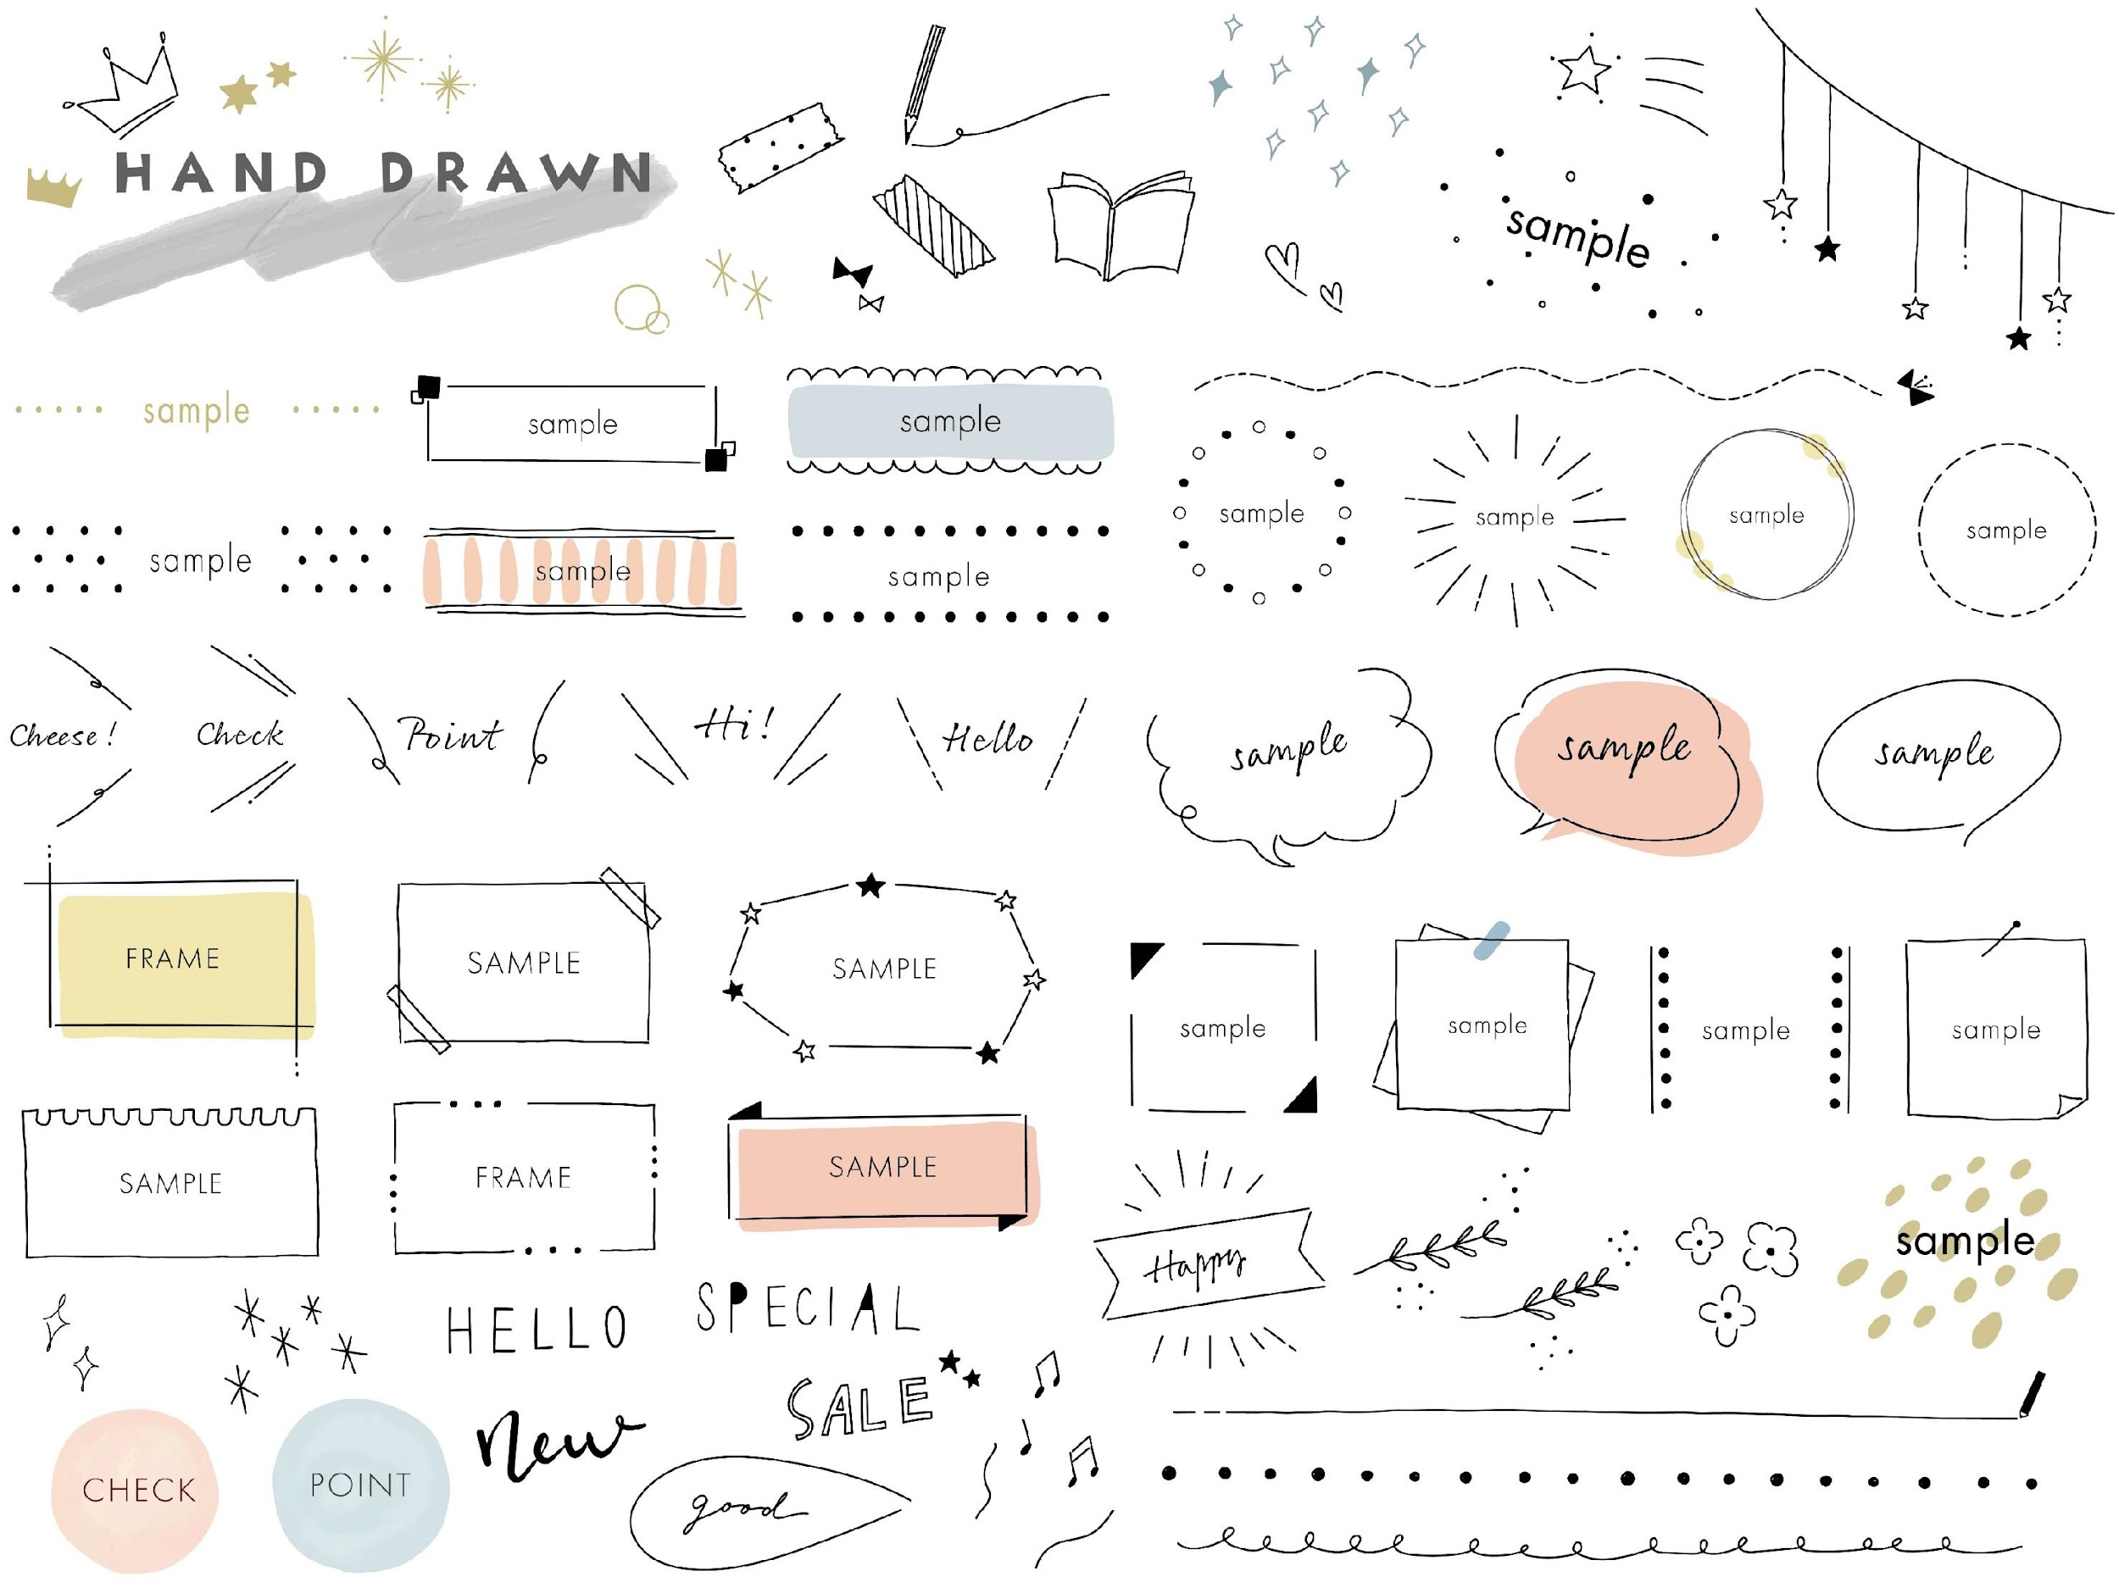
One Drop GEL⁺
‐ワンドロップジェルプラス‐
１
高濃度炭酸
炭酸の力で普段取り切れていない
毛穴の汚れまで吸着し、肌を整えます。
２
細胞活性
王道成分に加え、エイジングケア成分
など９種の美容成分をバランスよく配合。
３
あらゆる
トラブルに
ニキビ、ニキビ跡、赤ら顔、たるみ…
肌の上で発生する新鮮な炭酸泡が
優しくお肌を包み込みます。
たっぷり１０ｇ入りなので
お顔だけではなく首や
デコルテまでケアできます
￥8,800(tax in)
1箱８包入り

Slide 3
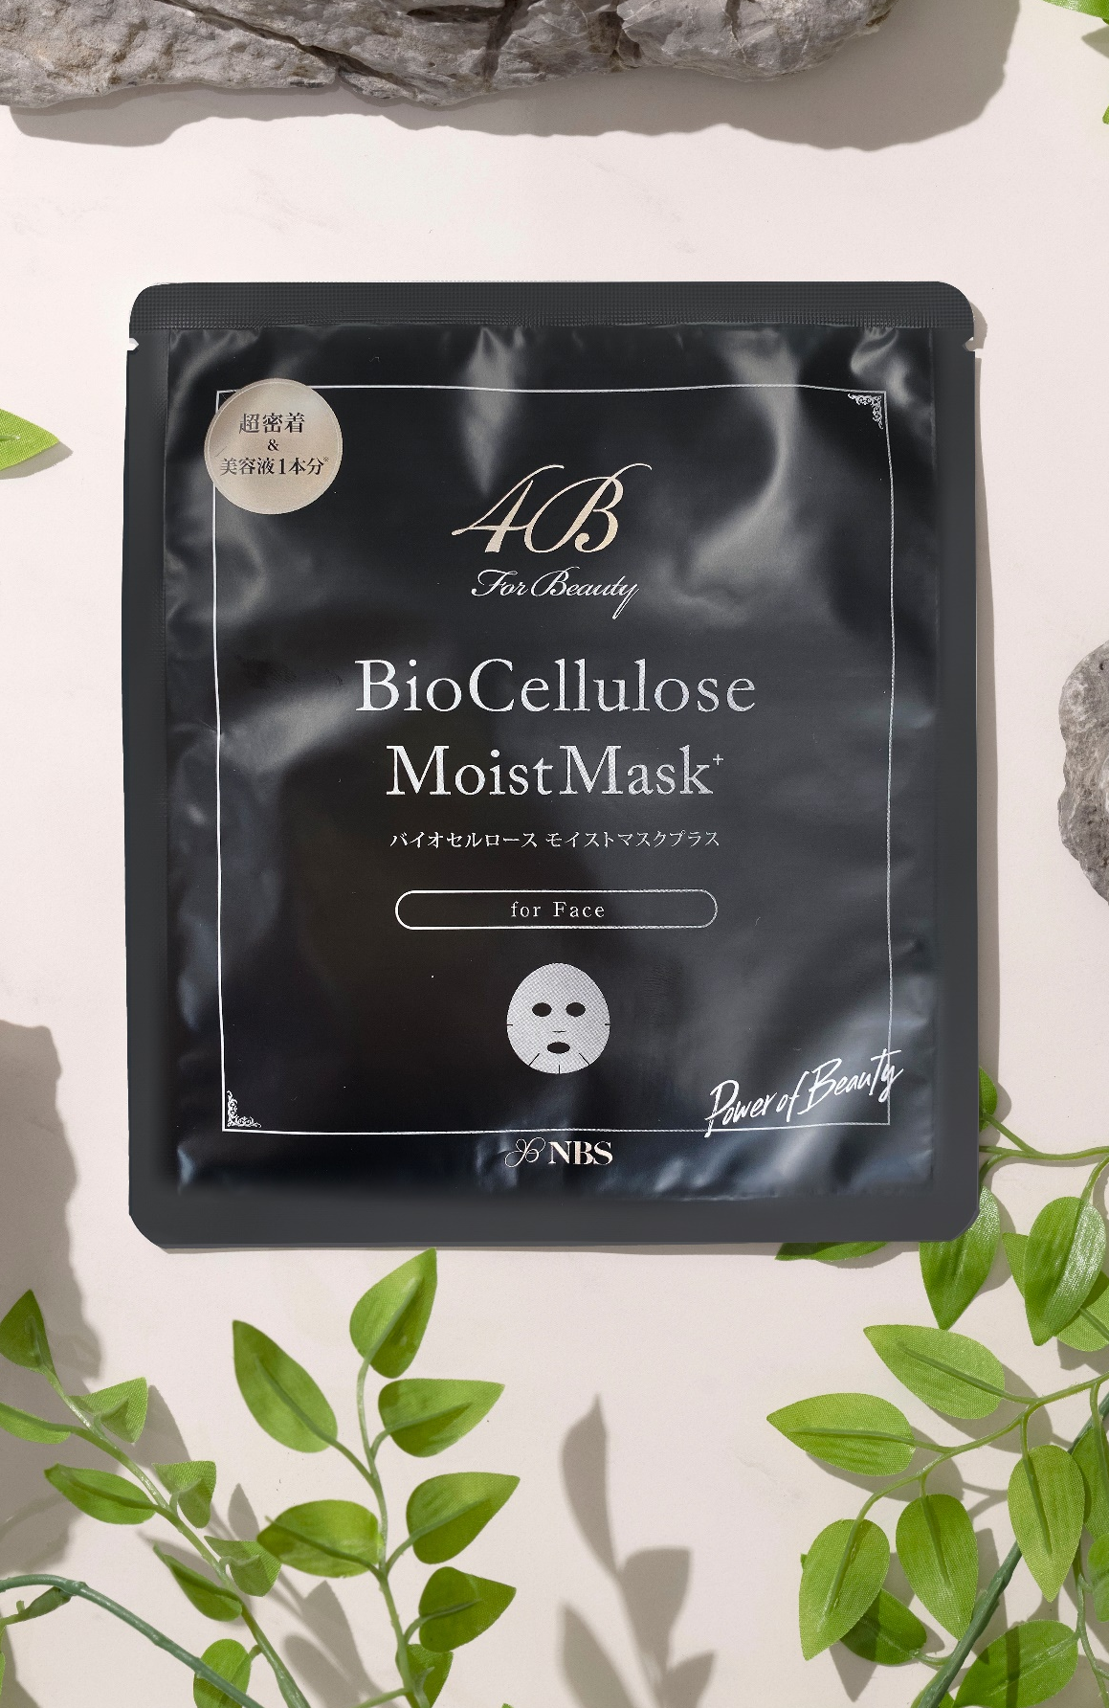
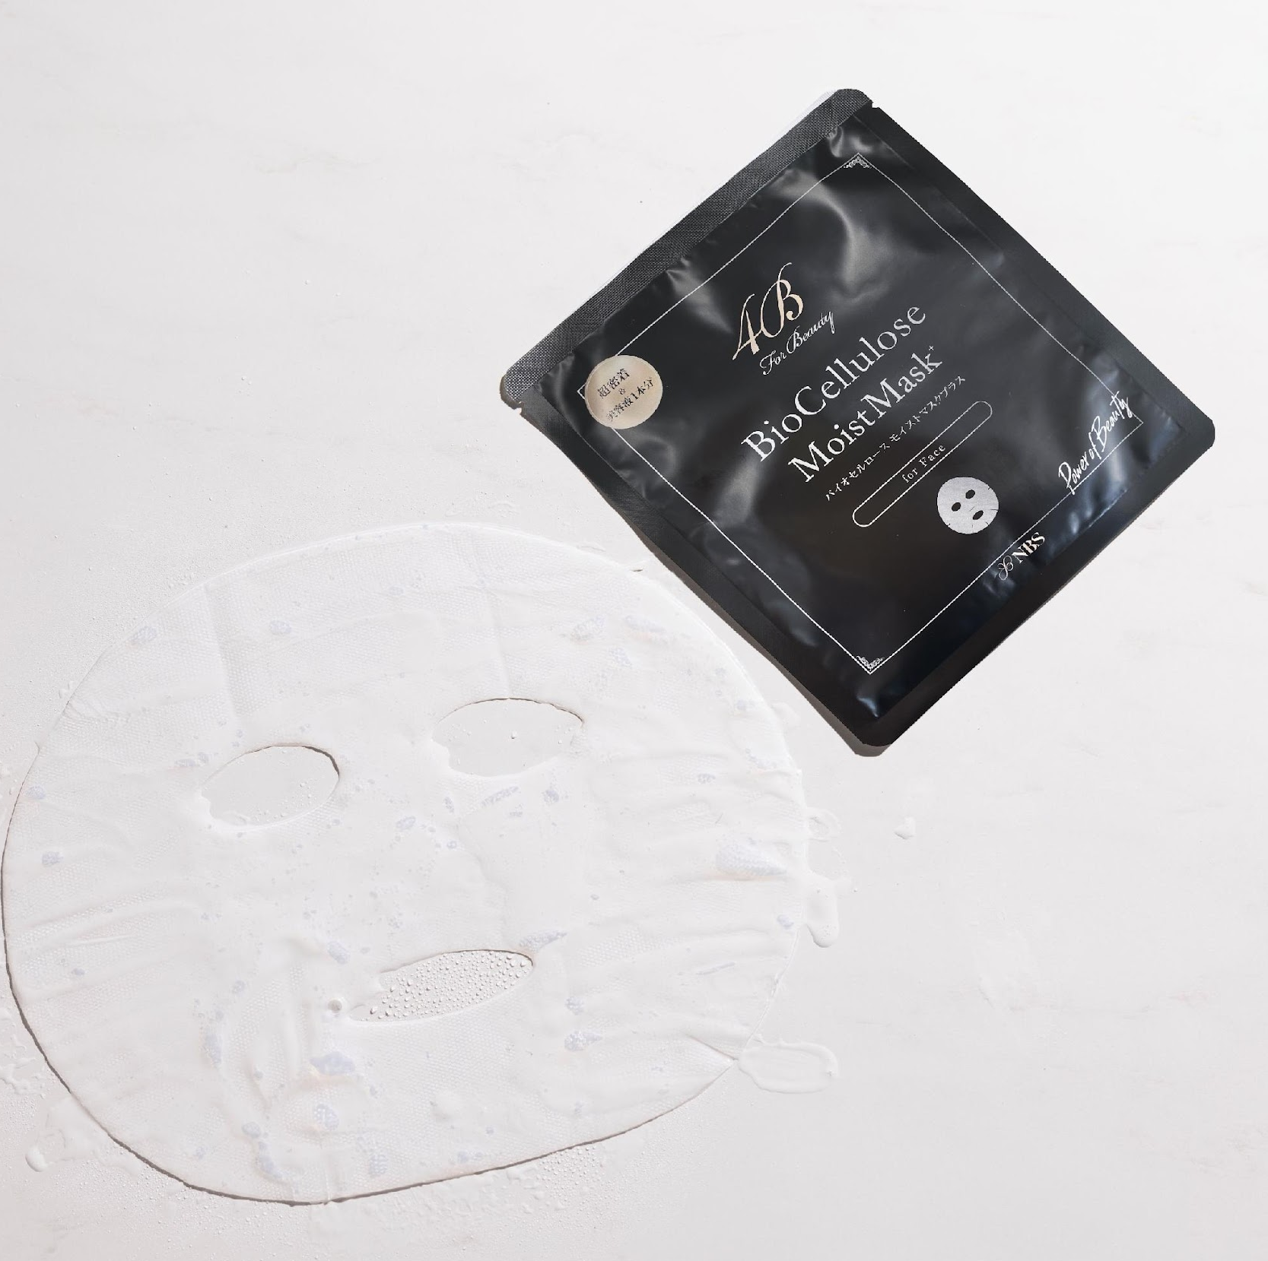
Bio Cellulose
Moist Mask⁺
‐バイオセルロース モイストマスクプラス‐
１
肌に吸い付くような
密着感
医療でも活躍する”バイオ”繊維を使用。
お肌への密着感は驚くほど。
２
潤いの極み
３種のヒアルロン酸と高濃度の
コラーゲンを配合した美容液で
保湿・美肌へ導きます。
３
美容液１本分以上
高濃度美容成分がたっぷり！
長時間の保湿、
保水効果が期待できます。
袋に残った美容液は
首やデコルテに使うのも
おすすめです！
￥1,100(tax in)

Slide 4
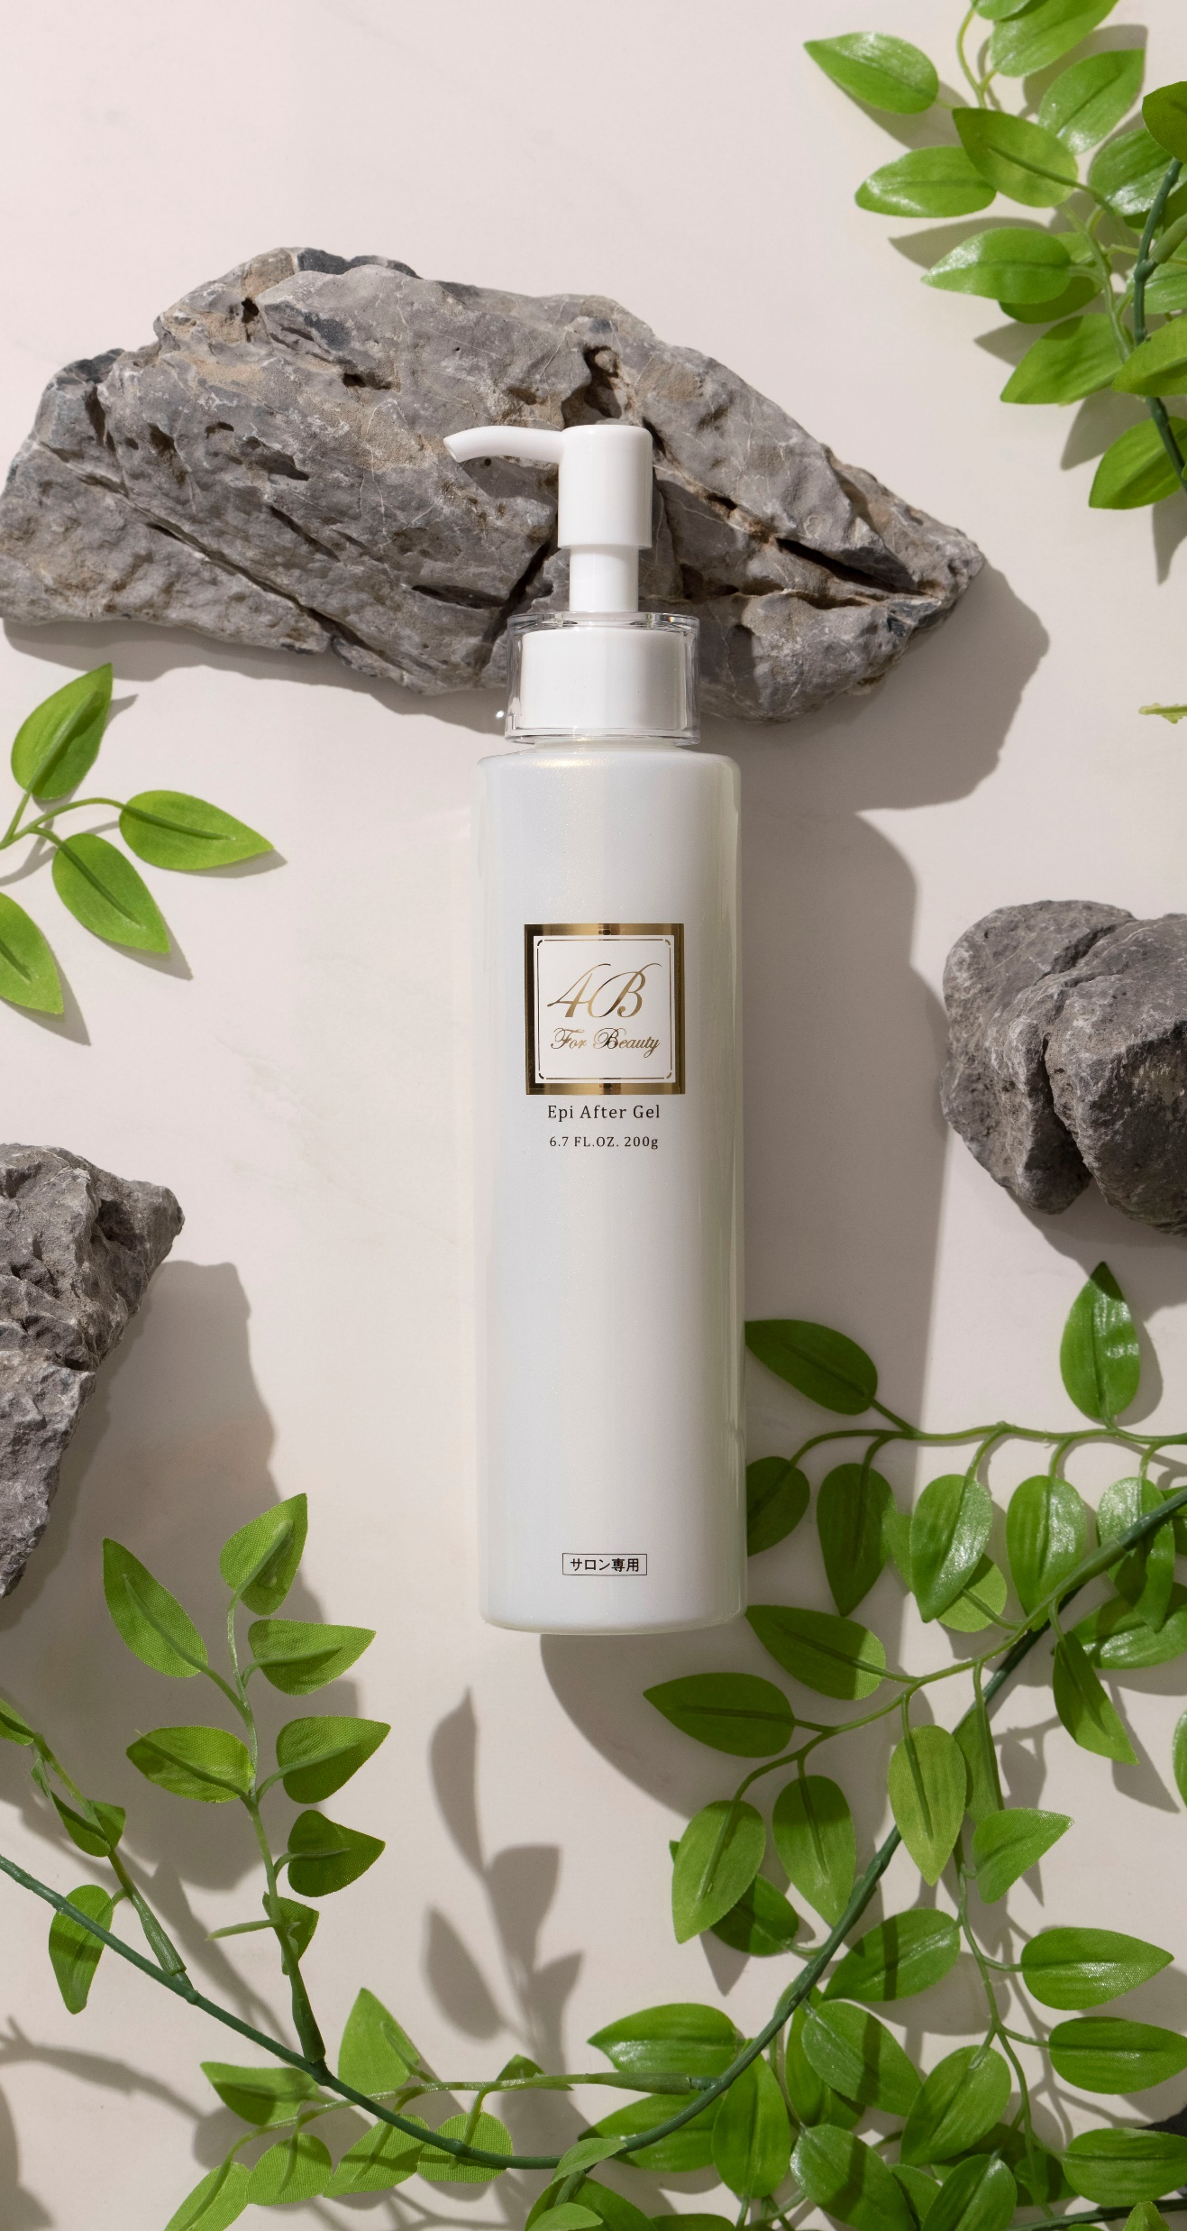
Epi After Gel
‐エピアフタージェル‐
１
保水と保湿をおこない
お肌に潤いを与える
化粧水とクリームの役割を両方果たします。これ1本でお肌のインナードライにケアをおこない、乾燥のお悩みに対してアプローチをします。
2
美白効果
炎症を抑える作用
ビタミンC誘導体やサラブレッドプラセンタが配合されていて、美白効果や抗炎症作用が含まれている。天然由来の成分を使っている分、お子様の乾燥やお肌トラブルに対しても活用可能。
乾燥に悩んでいる方は、植木鉢にジョウロでこまめにお水を与える要領で、お肌にもこまめに塗ることで保湿力UP!!
￥4,400(tax in)

Slide 5
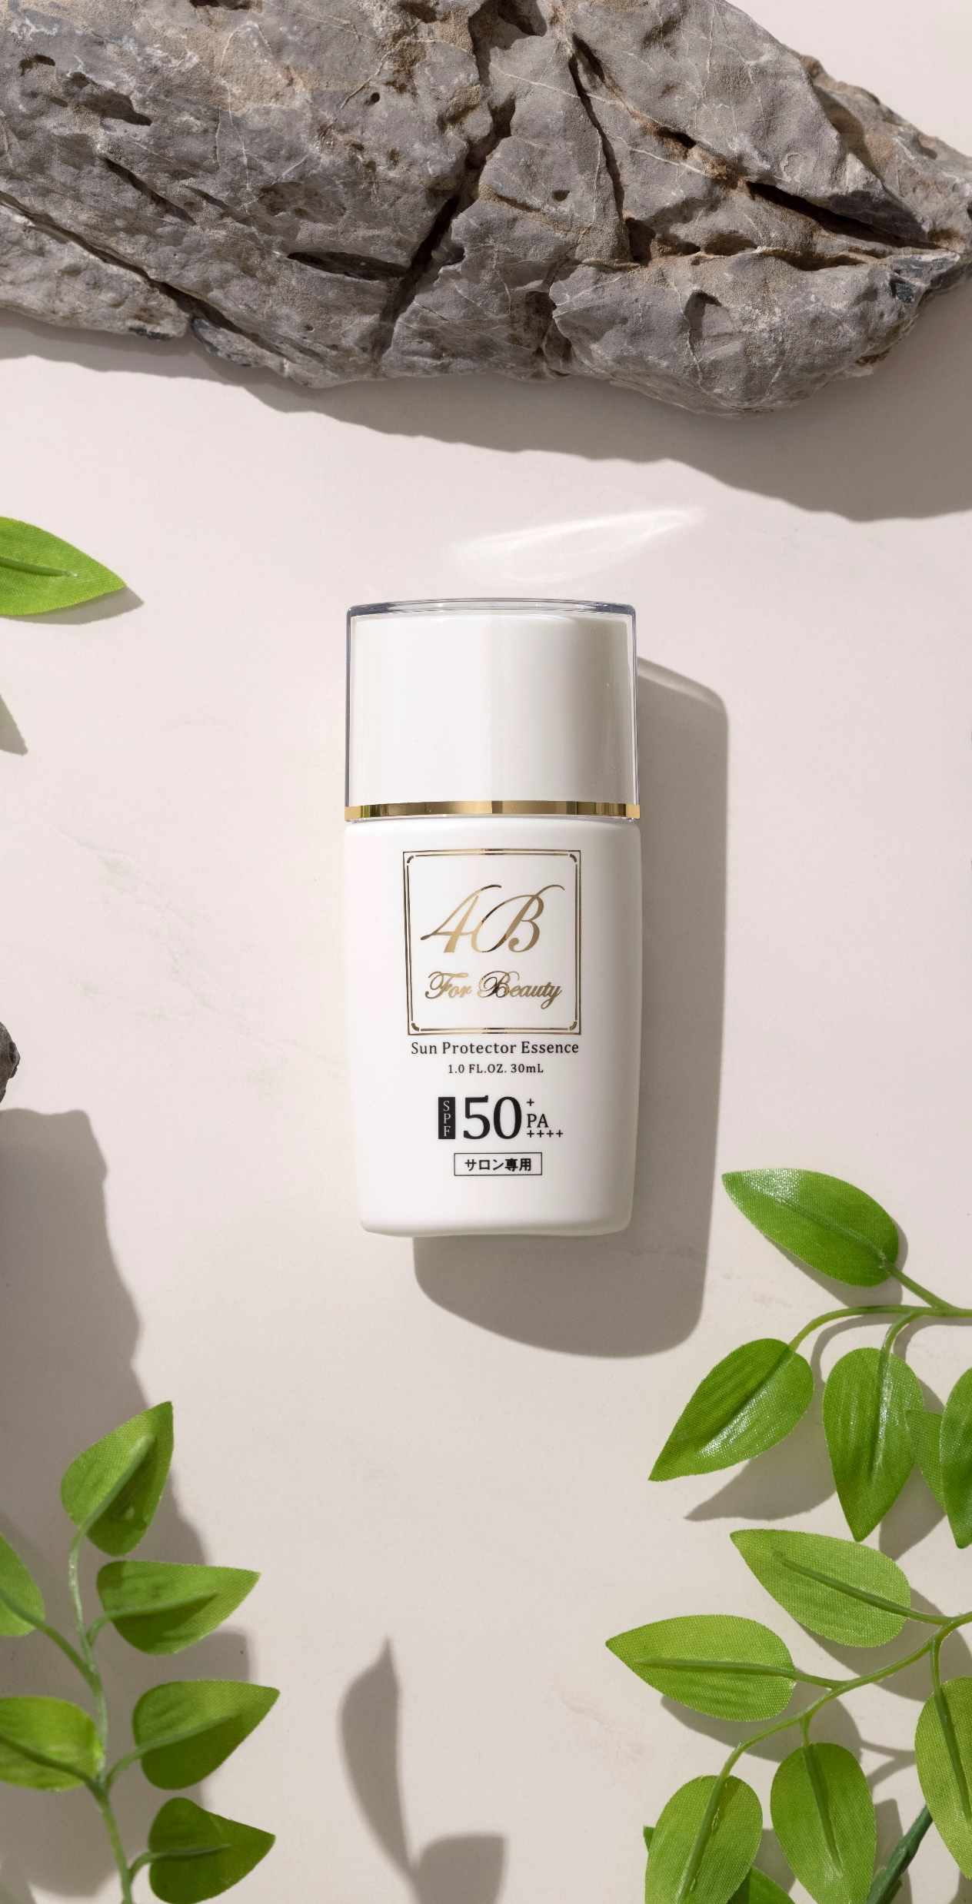
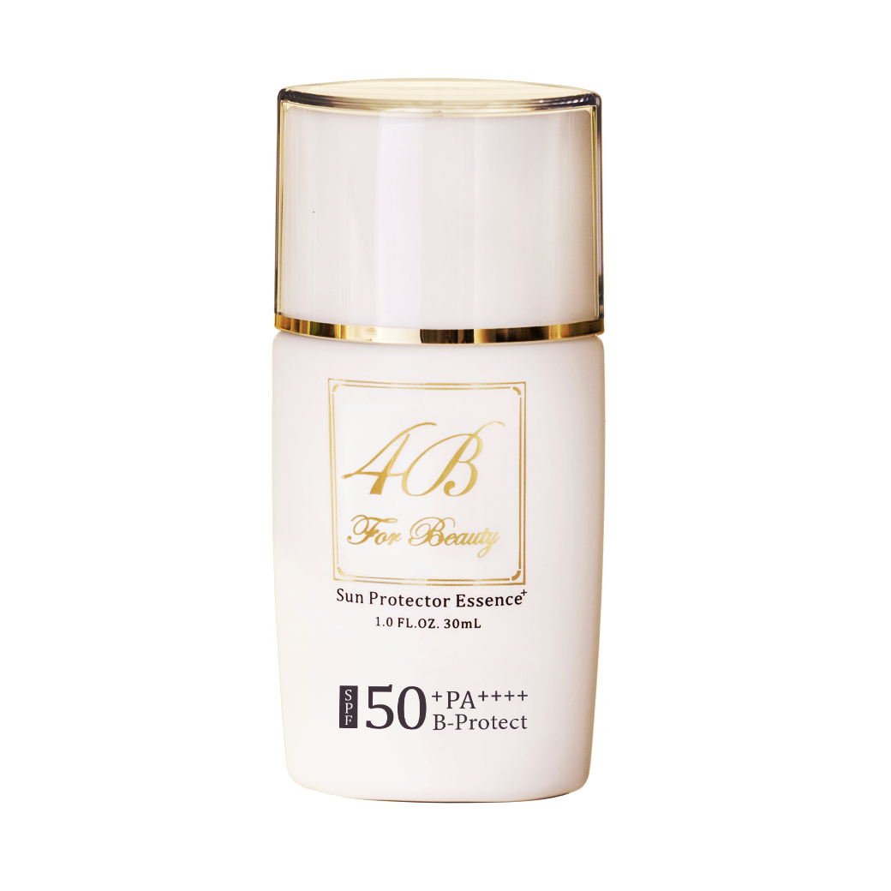
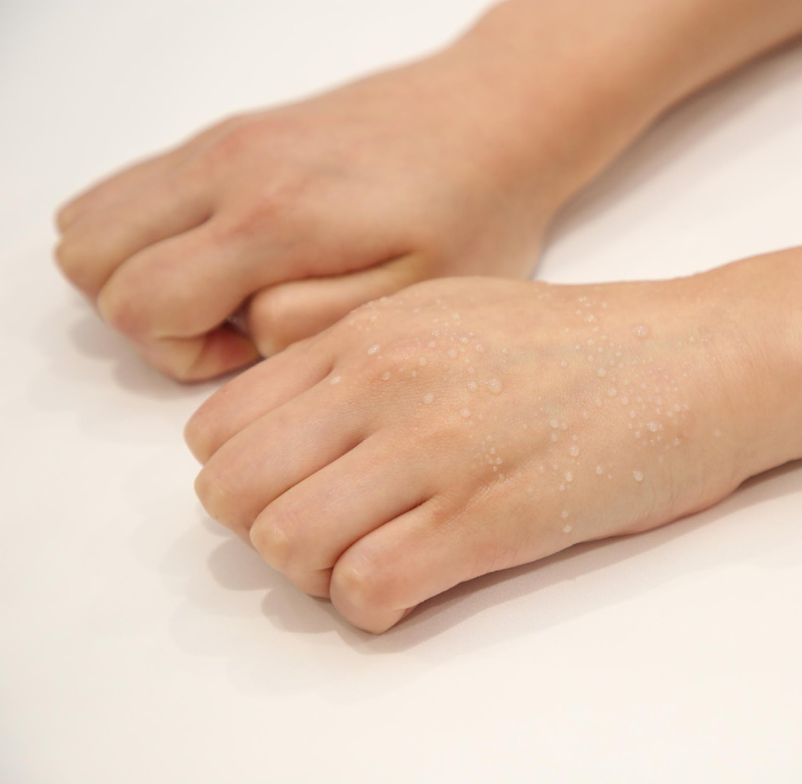
Sun Protector Essence
‐サンプロテクターエッセンスプラス‐
＋
１
ごわつかず白浮きしない
SPF 50+ PA++++なのに白浮きしない美容液のような日焼け止め。透明感のある仕上がりになるので化粧下地としてもお使いいただけます。
２
無添加・紫外線吸収剤
不使用でお肌に優しい
ノンケミカル（紫外線吸収剤不使用）だから、低刺激でお肌に優しい。
３
潤いを保ちながら
ブルーライトもブロック
紫外線を含め、PCやスマートフォンから発生しているブルーライトは肌の大敵。
新美容成分で肌をしっかり保湿
しながら保護します。
ウォータープルーフ!!
汗に負けず、海やプールなどレジャーにもご使用できます。
￥4,180(tax in)

Slide 6
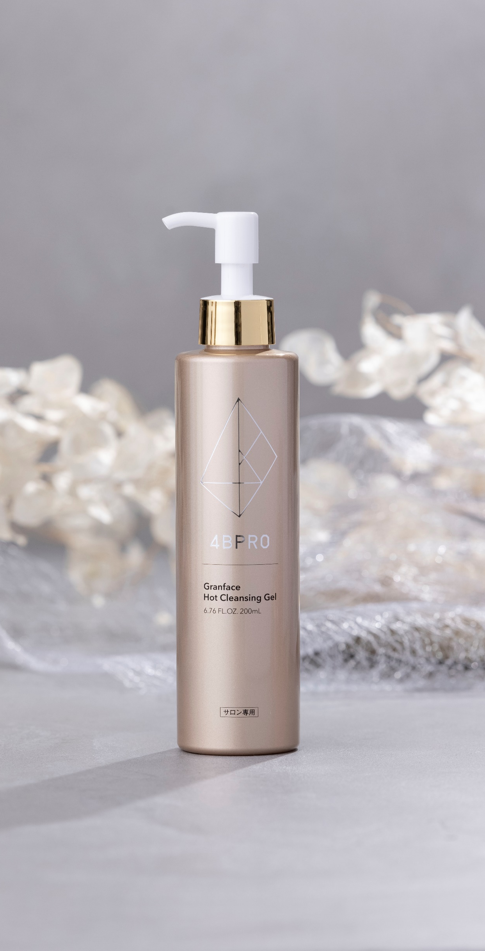
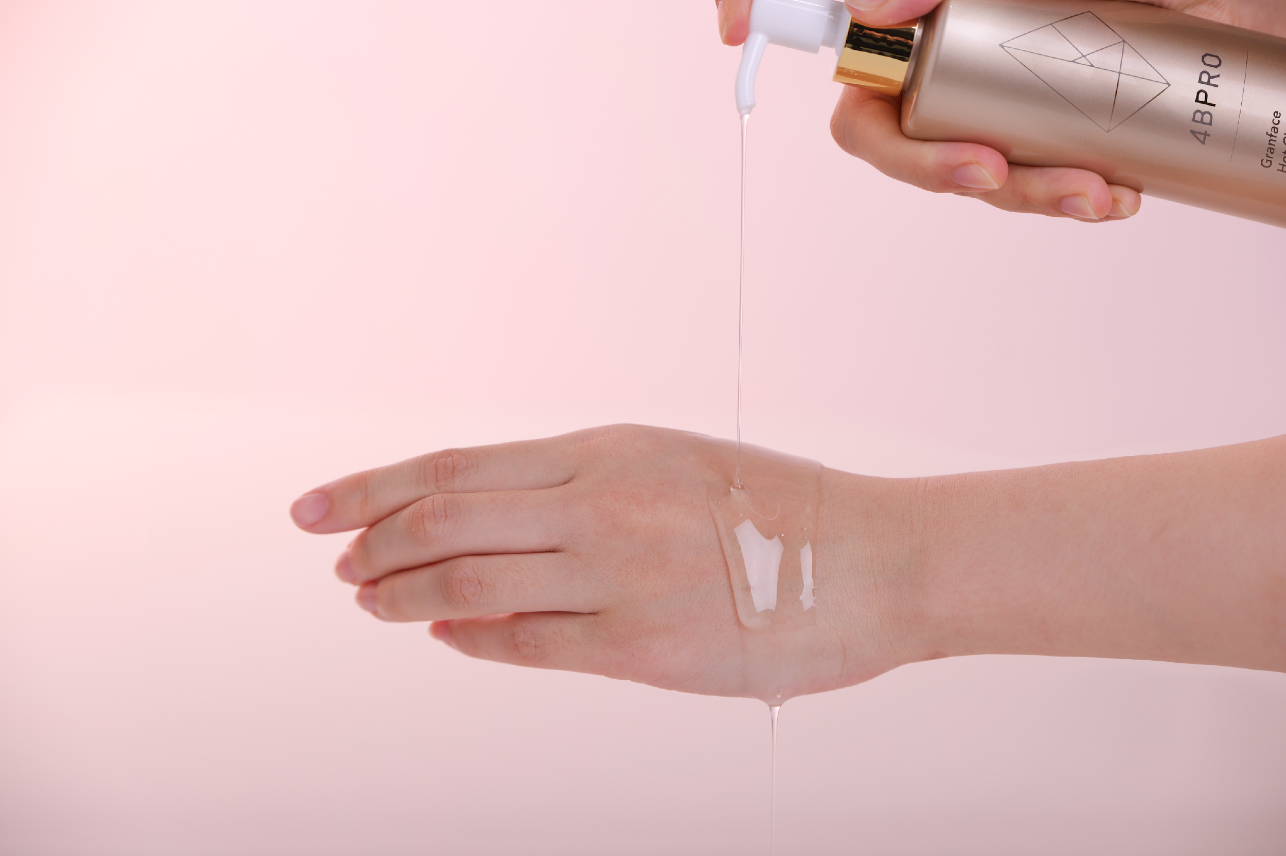
Granface
Hot Cleansing Gel
‐グランフェイス ホットクレンジング ジェル‐
１
温感効果で毛穴を開く
お肌に乗せた瞬間じ～んわりと温まり、
毛穴の奥の汚れを優しく落とします。
２
とろみテクスチャーで
優しく落とす
お肌敵である“摩擦”を起こさず、優しくマッサージするように落としていきます。
３
99％美容液配合
落としながら潤う
ヒト型セラミドやヒアルロン酸など優れた保湿成分やリンゴ幹細胞エキスや天然植物エキスを高配合。
毛穴に美容成分を届けます。
まつエクの方も使えます!!
スキンケアの一番初めに使う
クレンジングで癒しをお届け♪
￥5,280(tax in)

Slide 7
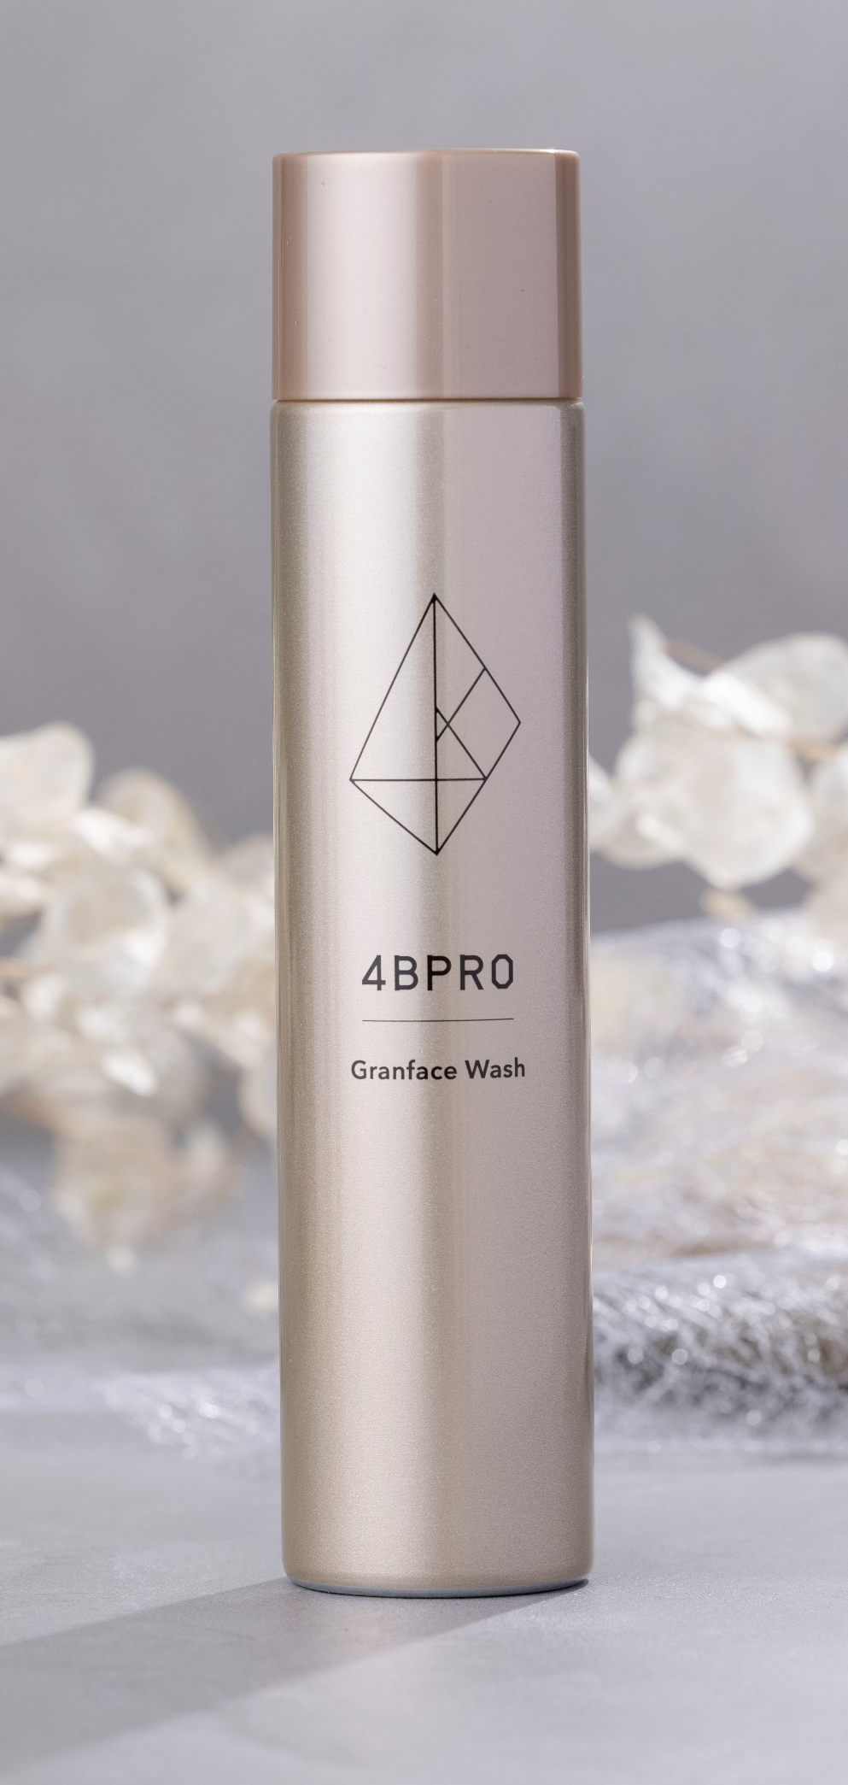
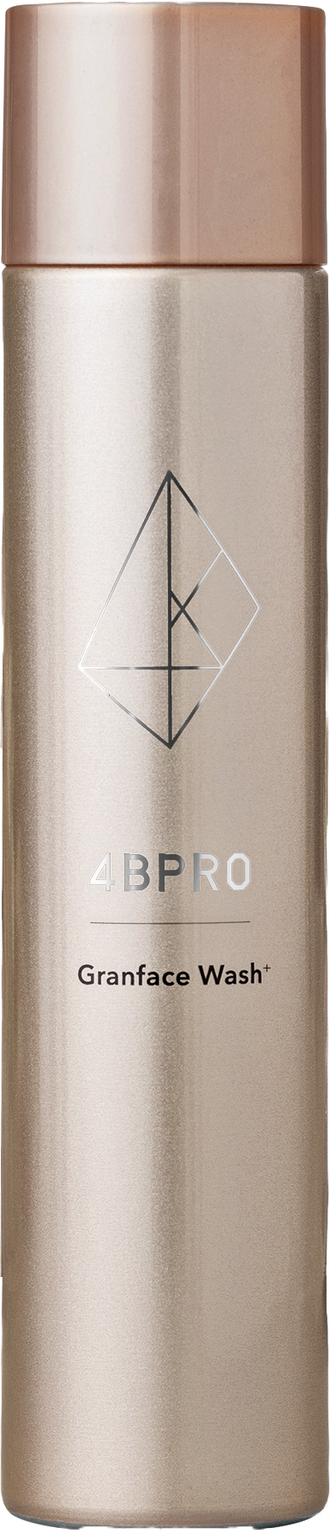
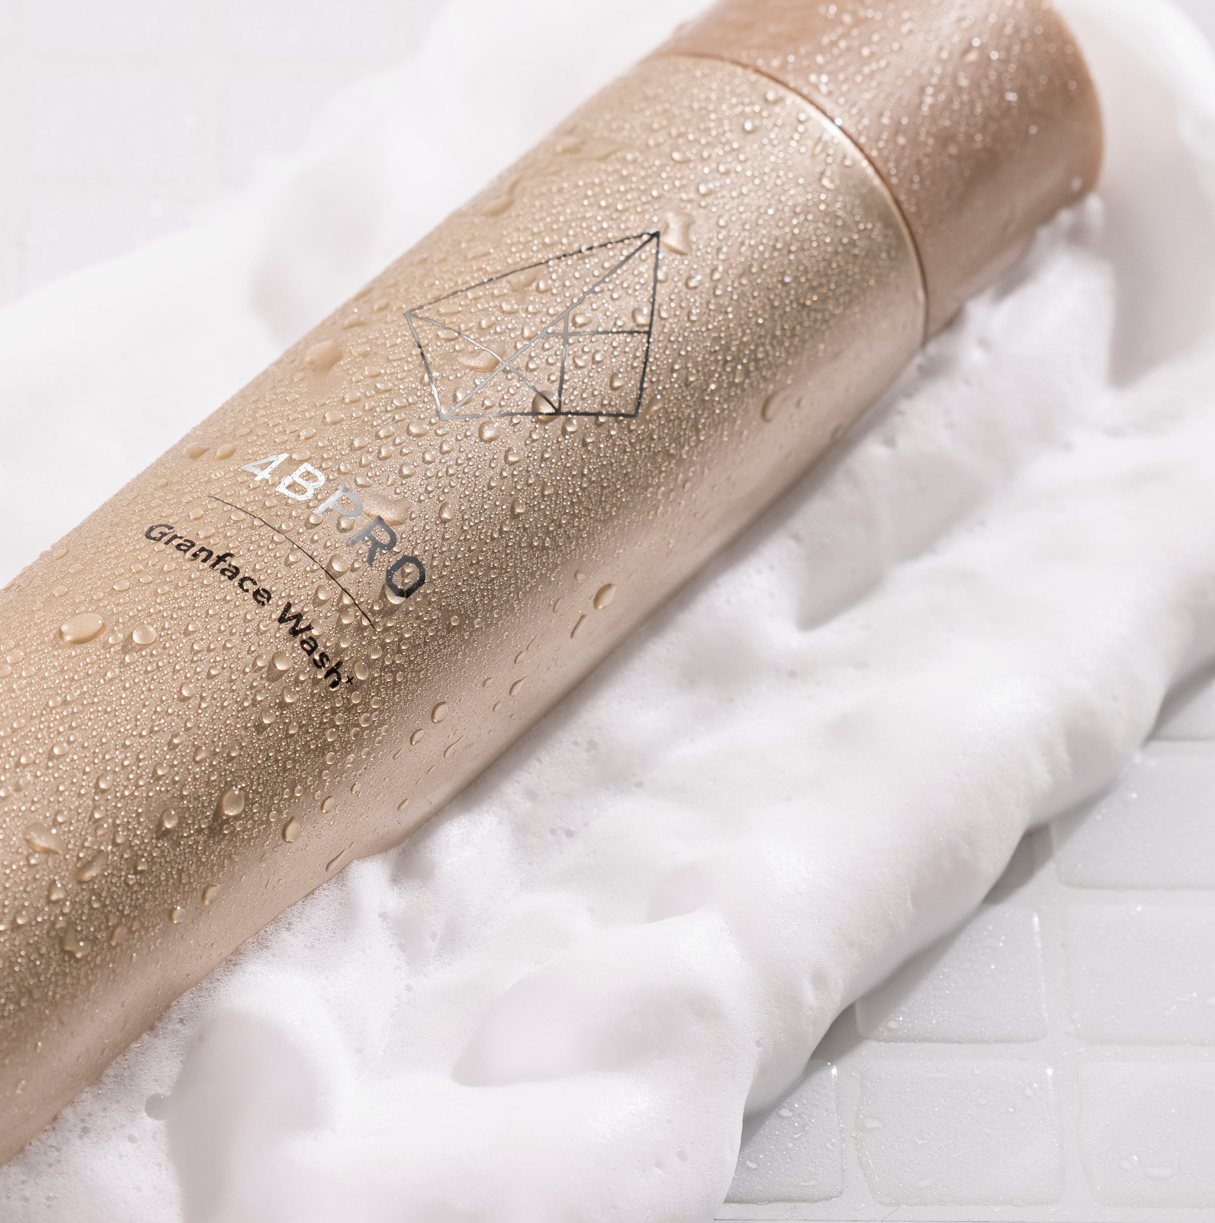
Granface Wash⁺
‐グランフェイス ウォッシュプラス‐
１
崩れない濃密泡
ハニカム(ハチの巣)構造で濃密泡を
実現。お肌に密着して炭酸効果を
発揮します。
２
保湿力・肌代謝UP
高濃度炭酸×リンゴ果実培養細胞エキス配合で毛穴の奥の汚れを吸着すると同時に美容成分を届けます。
３
弾力ツヤ肌
毛穴より小さい2,2マイクロの細かい泡が、約30個毛穴の奥まで入り込み汚れを吸着。泡に配合された有効成分が毛穴の奥に入り込み潤いを保ちます。
泡でパッティングするように洗顔すると
お肌をこすることなく
毛穴汚れへアプローチ
￥4,950(tax in)

Slide 8
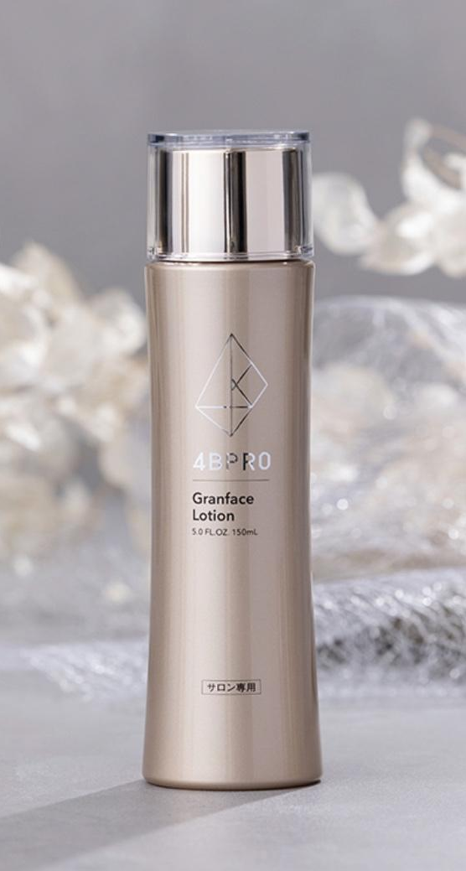
Granface lotion
‐グランフェイス ローション‐
厳選された
美容成分を配合
１
３種のセラミド、４種の発酵エキス、３種のヒアルロン酸を配合。保水、保湿に優れ、Phバランスや肌環境を健やかに保ちます。
皮膚に効率よく
潤いを与える
2
つけた瞬間に素早く角質層まで浸透し、潤いに満ち溢れ、きめの整った肌に。その抜群の浸透力で後に使うセラムの浸透もサポートします。
コットンやフェイスマスクに
化粧水をたっぷりと浸み込ませ、
お肌に数分のせます♪手で入れ込むより、美容成分の浸透力がぐん！っとUPします。
￥5,940(tax in)

Slide 9
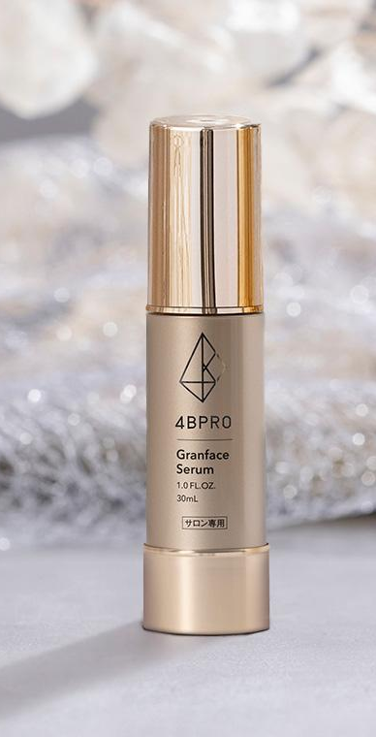
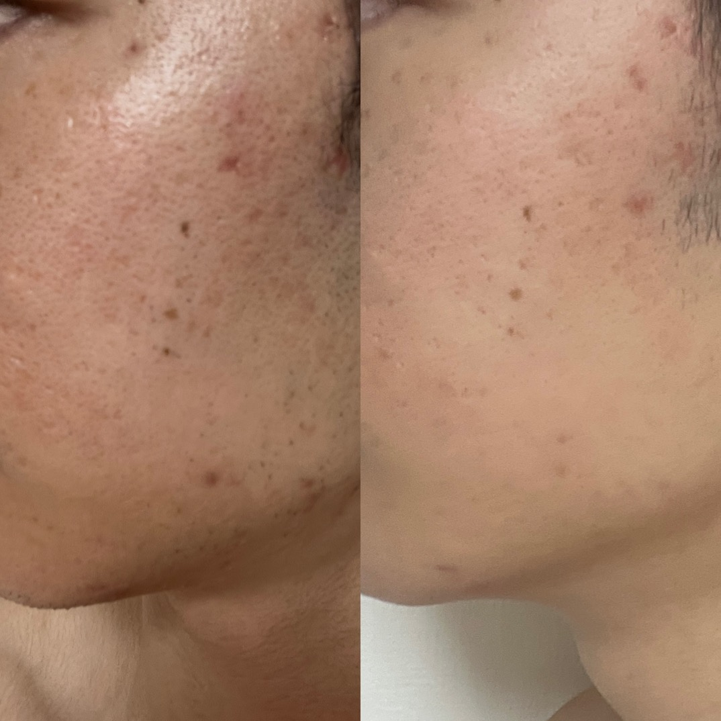
Granface Serum
‐グランフェイス セラム‐
浸透力UP
新世代のエイジングケア
１
お肌の再生を促進していくヒト幹細胞を配合。独自製法を用いて、お肌の深部までしっかり浸透させていきます。ハリ、ツヤ、弾力などゆるぎない美しいお肌へ導きます。
べたつかない
さらっとしたテクスチャー
２
浸透力が高い分、べたつかず、さらっとしたテクスチャーで、塗り終わった瞬間にモッチリ感が残ります。
最後の1滴まで
新鮮な状態を保つ
３
エアレス容器を用いているため
いつでも新鮮な美容液をお使い
できます。
使い始めて1ヶ月でこの変化!
シミやくすみに対しても
アプローチします♪
￥13,200(tax in)

Slide 10
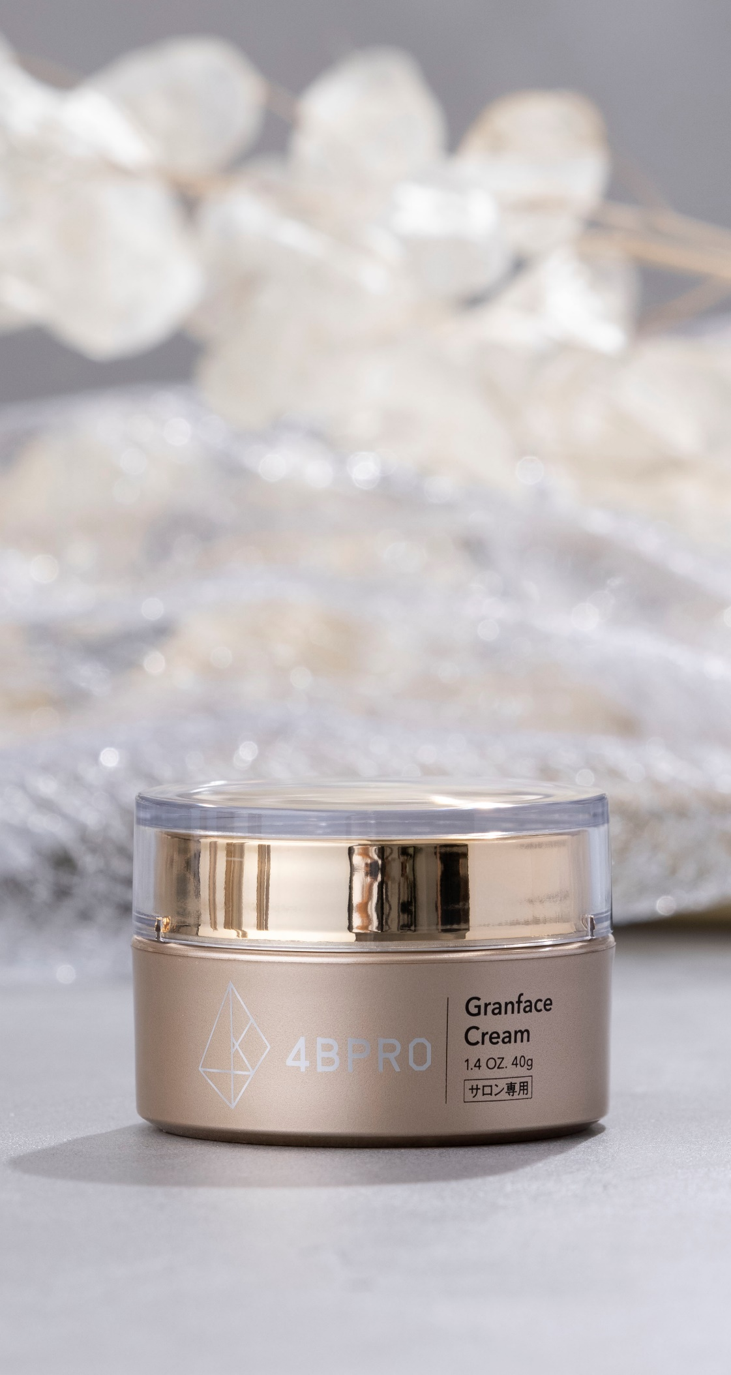
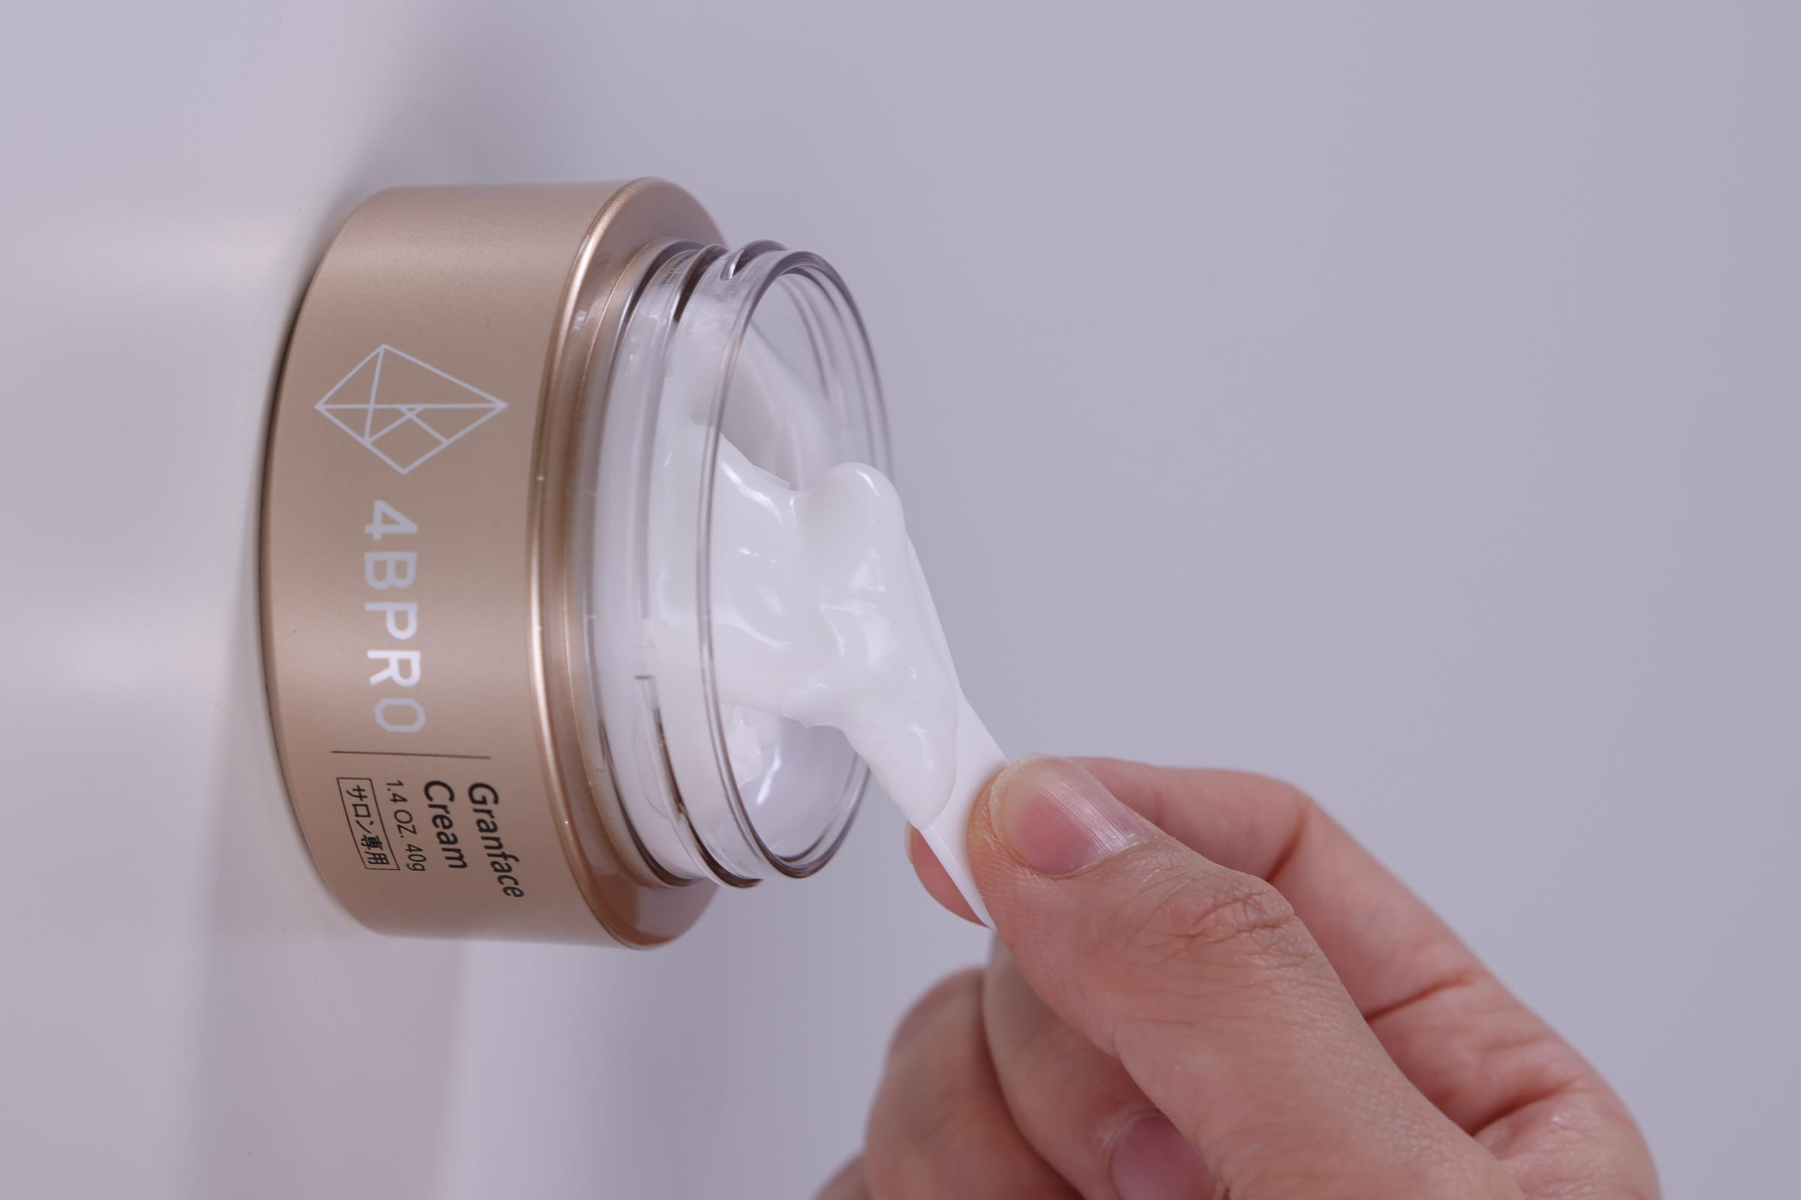
Granface Cream
‐グランフェイス クリーム‐
１
美容成分を閉じ込め
潤いを保つ
高浸透型ヒアルロン酸と発酵エキス、
保湿成分配合により肌の油分を補い保ちます。
2
潤いのヴェールで
お肌を守る
水分と皮脂のバランスを整える
「潤いヴェール」を形成。角質層に浸透した美容成分と潤いを閉じ込めて保湿力を高め、乾燥による肌トラブルを防ぎます。
お肌のキメに合わせて
しっかり馴染ませる！
伸びが良いから馴染ませやすい♪
￥6,160(tax in)

Slide 11
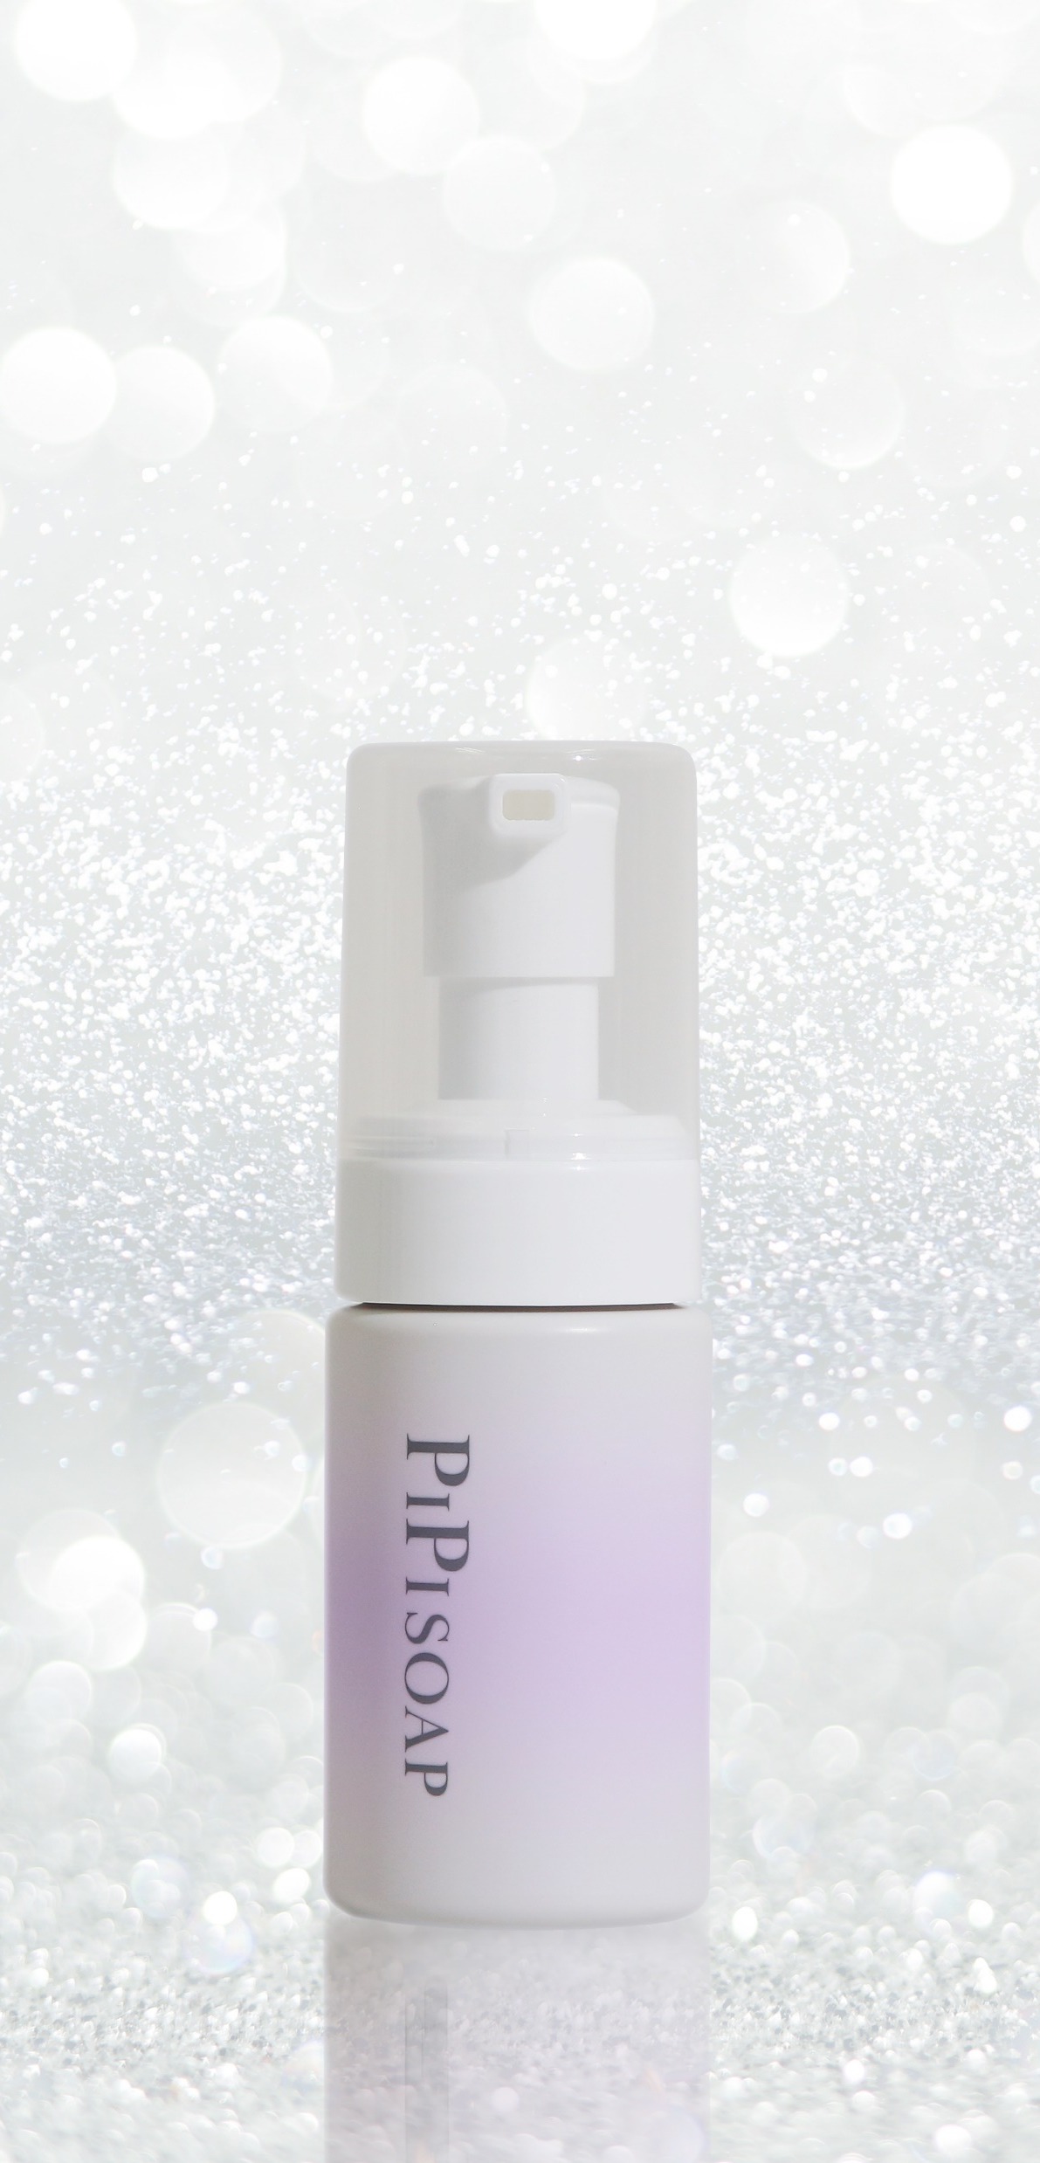

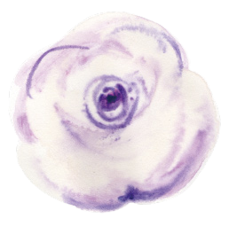
PIPI SOAP
‐ピピソープ‐
１
弱酸性で優しく洗浄し
デリケートゾーンを清潔に
PIPISOAPは天然のヤシオイルの洗浄成分をベースにフルーツエキスや植物成分を配合した弱酸性。
デリケートゾーンを優しく洗浄し膣環境を清潔に保ちます。
2
特殊ポンプでシルク泡
空気を送るタンクが通常の3倍!!
三層の特殊メッシュ内蔵で、濃密できめ細やかな泡により摩擦を軽減します。
３
植物由来の有効成分を配合
デリケートな部位だからこそ、
天然成分で優しくケアを。
ダマスクバラエキスの香りで女性らしさを引き立てます。
￥5,280(tax in)

Slide 12
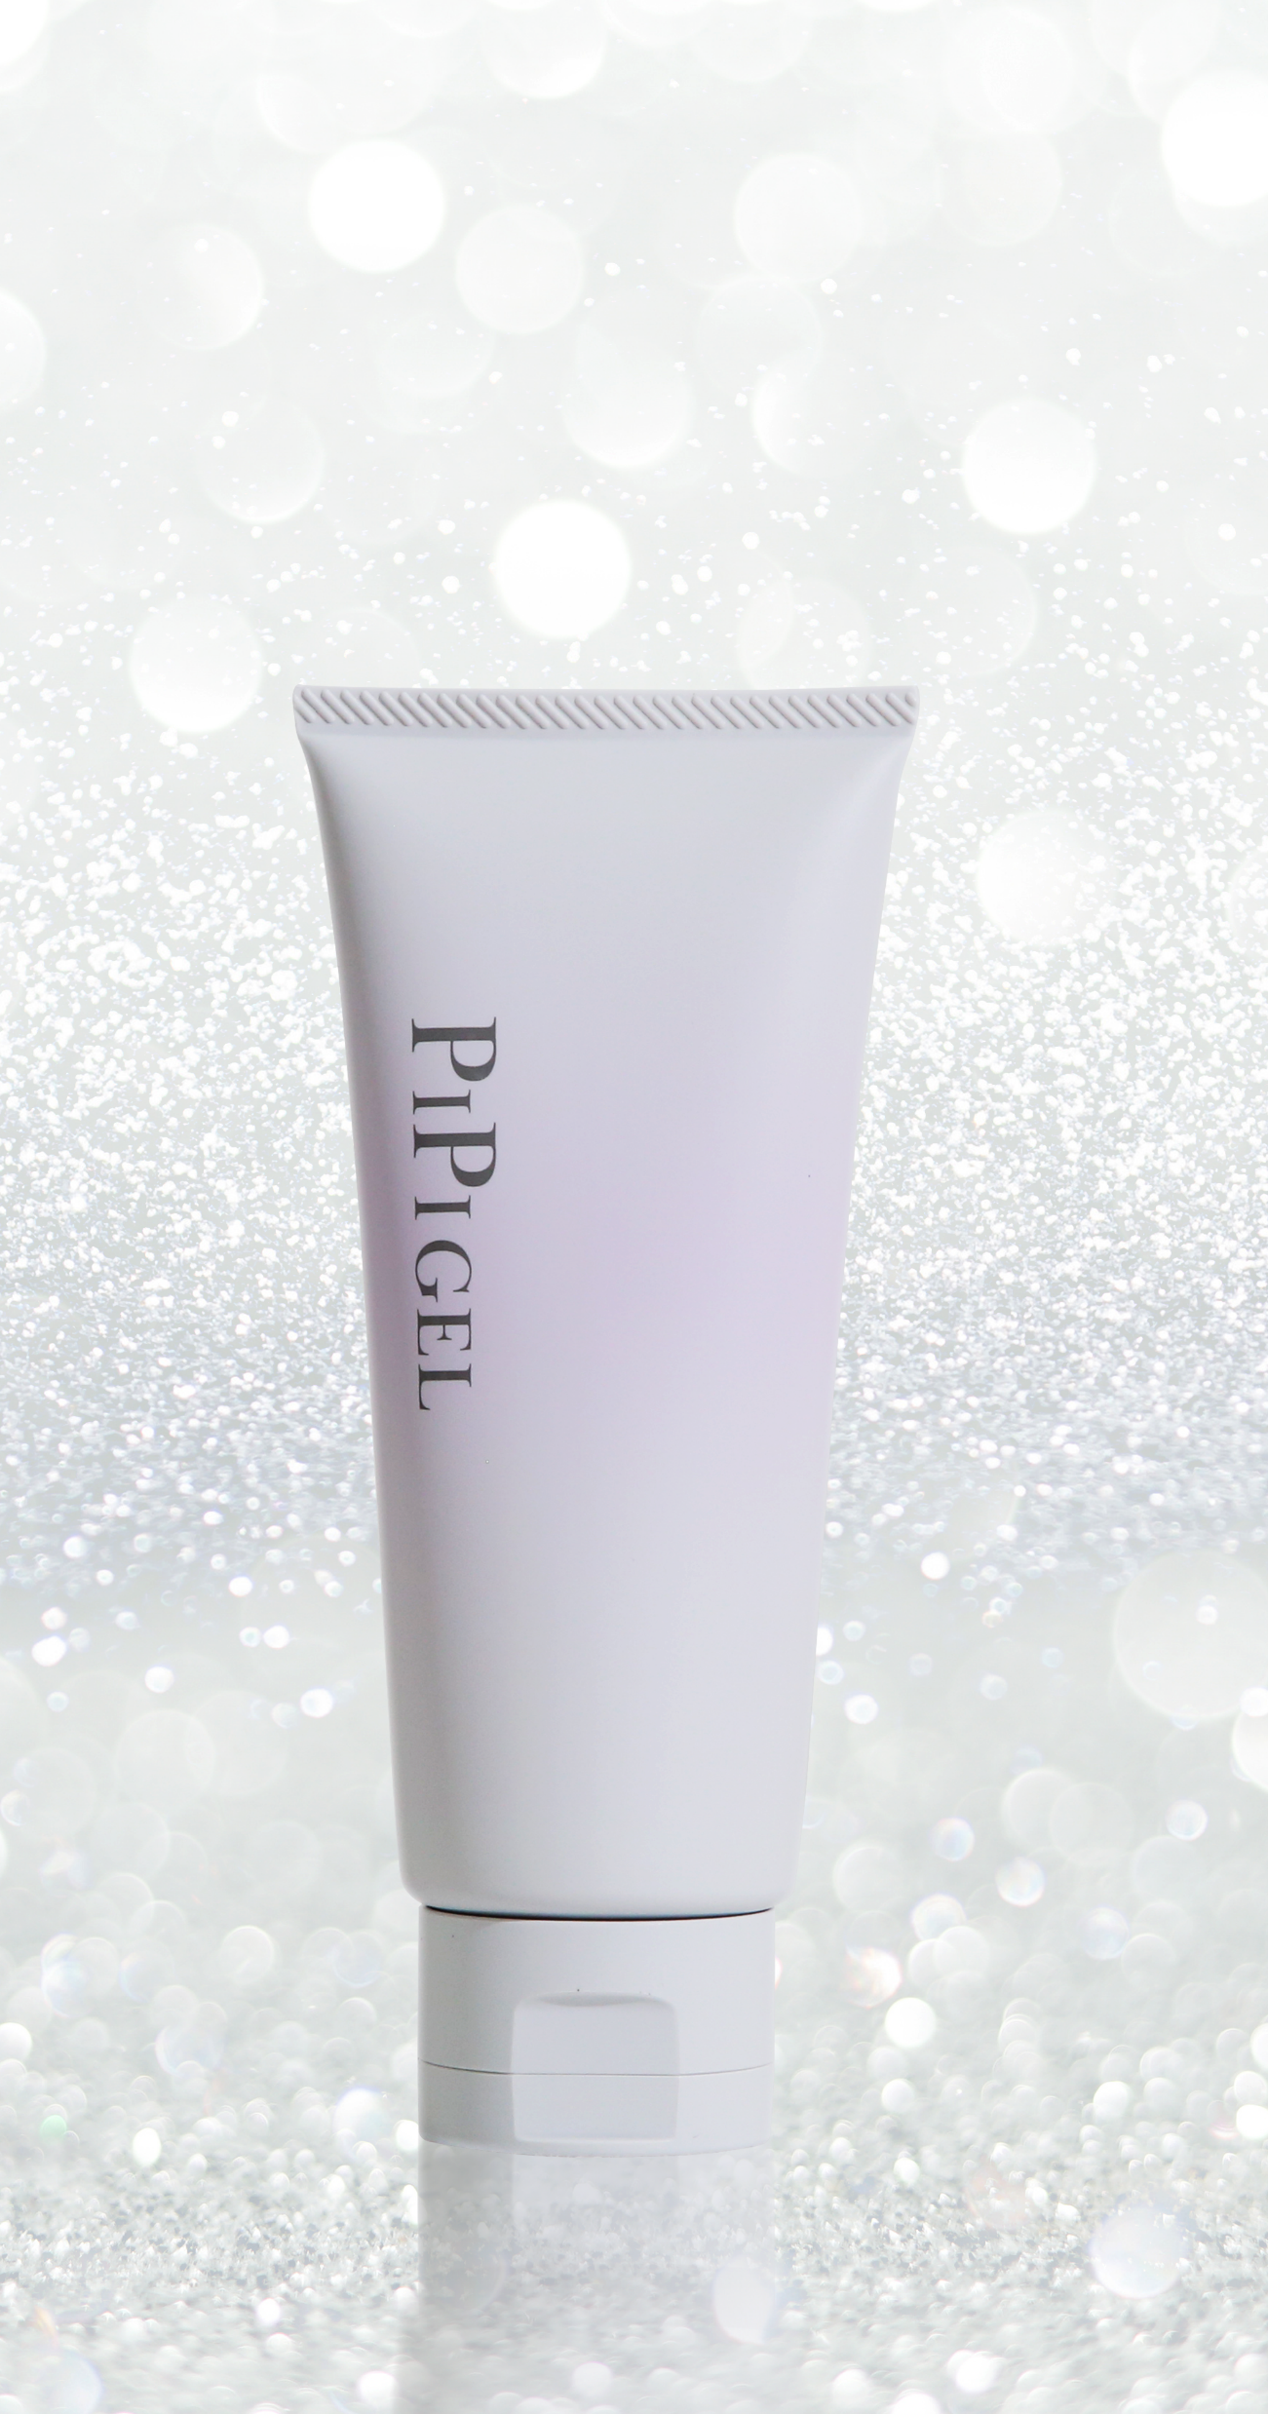
PIPI GEL
‐ピピジェル‐
海藻エキスなど
天然由来成分で保湿ケア
１
デリケートゾーンは、まぶたより薄く乾燥しやすい場所です。専用ソープで洗った後は保湿することが大切です。
2
ニオイケア
チャ葉エキス、オウゴン根エキスなど、天然消臭エキスで気になるニオイをケアします。
ダマスクバラエキスの
上質な香り
３
大豆エキスとダマスクバラエキス
でデリケートゾーンをケア。
上質な香りで優雅な新習慣を。
製薬会社との共同開発
なので高い安全性！
￥6,600(tax in)

Slide 13
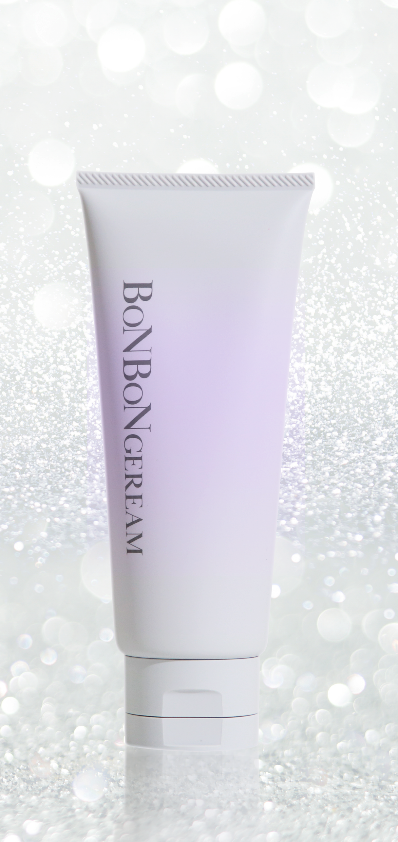
BONBON GEREAM
‐ ボンボン ジェリーム‐
ジェルで潤し、
クリームで守る美肌効果
１
美肌に欠かせないコラーゲンや植物エキスなど厳選された22種類の美肌成分を配合。お肌のハリ、ツヤ、弾力もアップし、透明感のある肌に導きます。
香りでつくる、
女性らしさ
2
「バラの女王」と言われるダマスクバラの精油を使用。可憐で優雅な香りが女性らしさを引き立てます。また、抗炎症作用、抗酸化作用が高く、シミくすみに効果的です。
ハリやボリュームを
出したい部位におすすめ！
手にハリと弾力が欲しい方は、ハンド
クリームとして使用して贅沢使いも♪
ダマスクローズの香りにも癒されます♡
￥6,600(tax in)

